Slide 1
การทดสอบ เว็บไซต์งบประมาณสำหรับการพัฒนาบคุลากรคณะวิทยาศาสตร์ ด้วย Katalon Studio

Slide 2
ที่มาและความสำคัญ
เดิมระบบงบประมาณสำหรับการพัฒนาบุคลากรคณะวิทยาศาสตร์ ยังไม่มีการทดสอบซอฟต์แวร์ภายในระบบแต่อย่างใด มีเพียงการทำ Unit Test ที่โปรแกรมเมอร์ทำการทดสอบเองเท่านั้น มีส่วนทำให้เกิดข้อผิดพลาดได้สูง
การทดสอบจะใช้เครื่องมือทดสอบซอฟต์แวร์แบบอัตโนมัติ (Automated Test) สำหรับเว็บแอปพลิเคชัน (Web Application) ด้วย Katalon Studio ข้อดีของการทดสอบอัตโนมัติ คือ ช่วยลดเวลาในการทดสอบ เพิ่มความถูกต้องในการทำงาน เพิ่มความครอบคลุมในการทดสอบ

Slide 3

วัตถุประสงค์
เพื่อทดสอบระบบงบประมาณสำหรับการพัฒนาบุคลากรคณะวิทยาศาสตร์ว่าเป็นไปตามความต้องการของผู้ใช้อย่างแท้จริง
เพื่อหาข้อบกพร่องของระบบเพื่อทำการแก้ไขก่อนจะส่งต่อไปยังเจ้าของระบบ และตรงตามความต้องการของผู้ใช้งานระบบ

Slide 4
ขอบเขตของเว็บไซต์

Slide 5
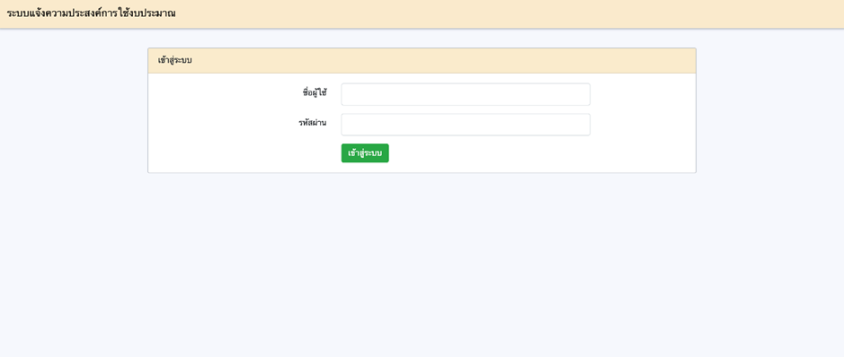
1. ทดสอบการเข้าสู่ระบบของบุคลากรและประธานหลักสูตร

Slide 6
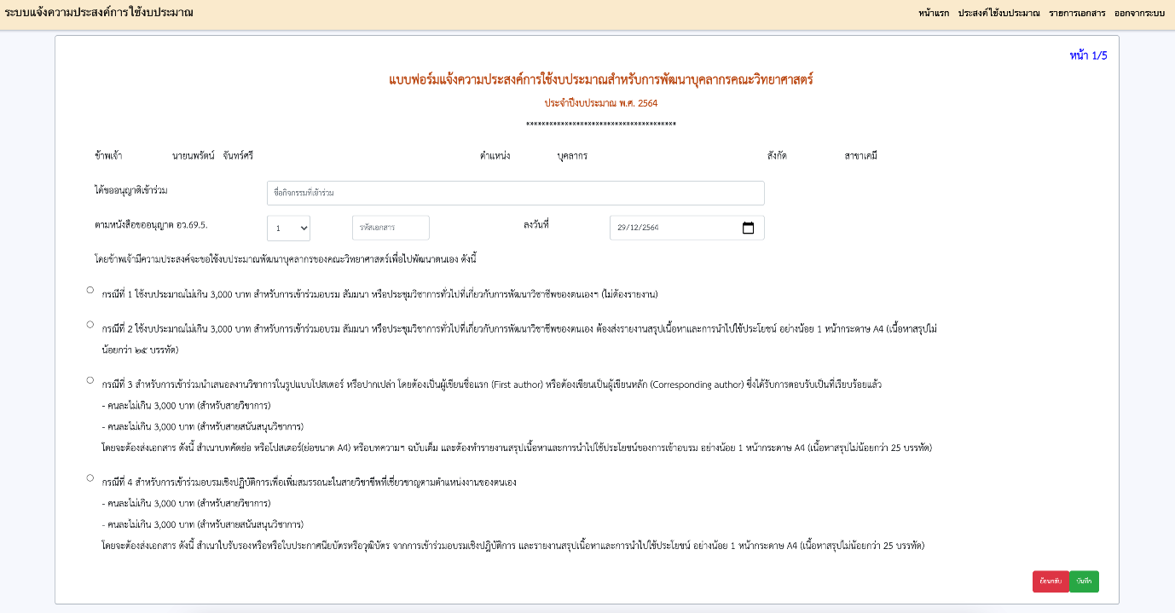
2. ทดสอบการ ทำเอกสารการแจ้งความประสงค์ใช้งบประมาณของบุคลากรและประธานหลักสูตร

Slide 7
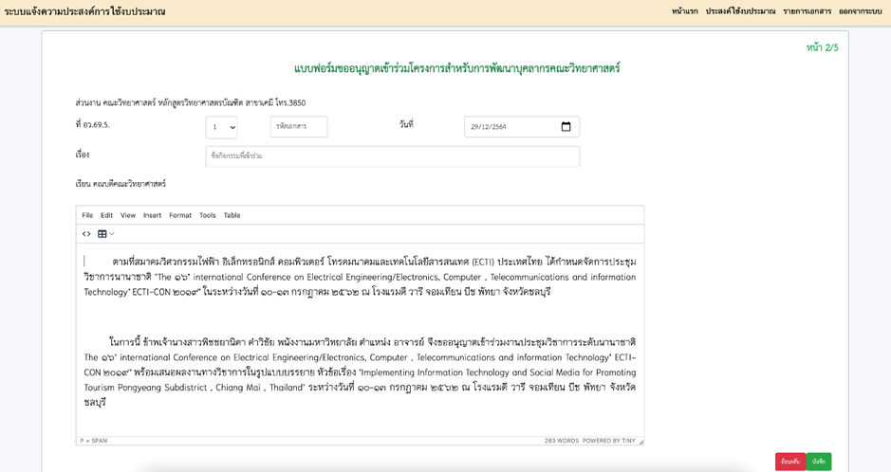
3. ทดสอบการ ทำเอกสารขออนุญาตเข้าร่วมอบรม สัมมนาประชุมวิชาการของบุคลากรและประธานหลักสูตร

Slide 8
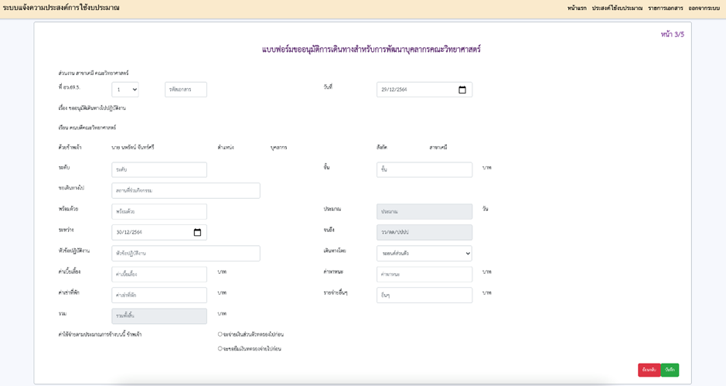
4. ทดสอบการ ทำเอกสารขออนุมัติการเดินทางบุคลากรและประธานหลักสูตร

Slide 9
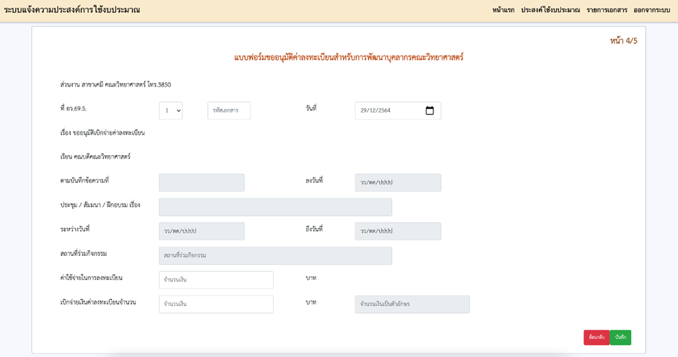
5. ทดสอบการ ทำเอกสารขออนุมัติค่าลงทะเบียนของบุคลากรและประธานหลักสูตร

Slide 10
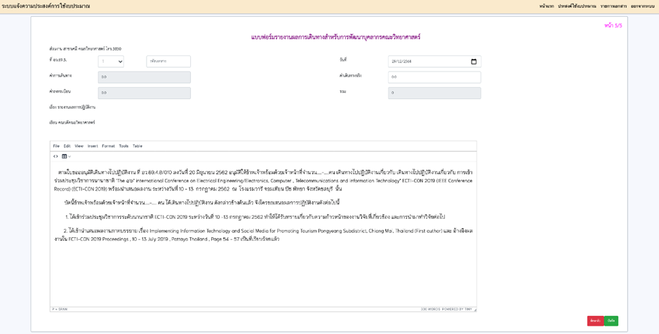
6. ทดสอบการ ทำรายงานการเดินทางของบุคลากรและประธานหลักสูตร

Slide 11
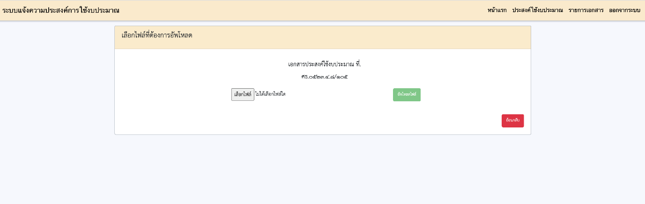
7. ทดสอบการอัพโหลดเอกสารของบุคลากรและประธานหลักสูตร

Slide 12
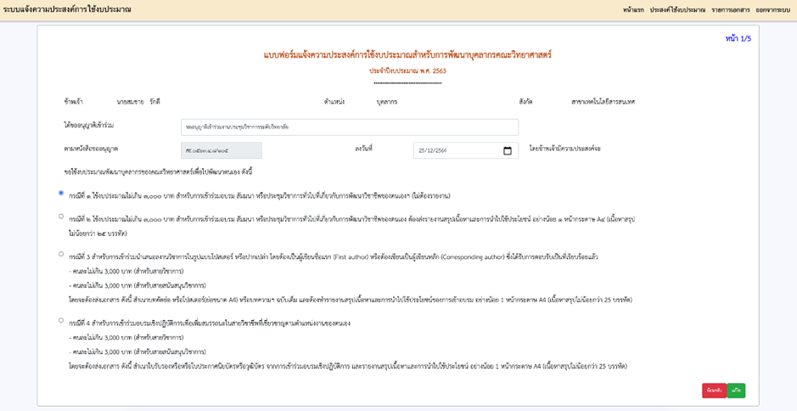
8. ทดสอบการแก้ไขเอกสารทั้งหมดของบุคลากรและประธานหลักสูตร

Slide 13
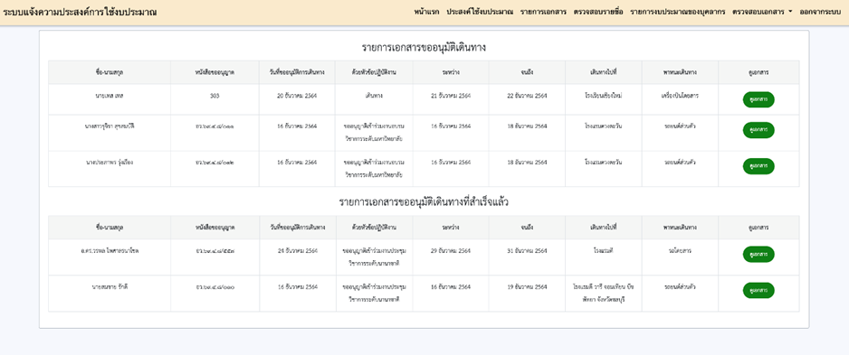
9. ทดสอบการตรวจสอบเอกสารขออนุมัติการเดินทางของเจ้าหน้าที่การเงิน

Slide 14
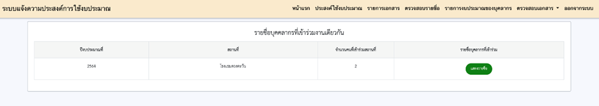
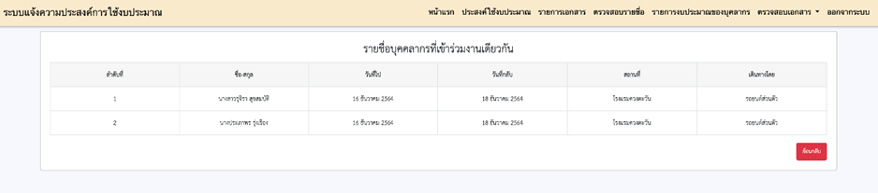
10. ทดสอบการตรวจสอบรายชื่อบุคลากรที่เข้าร่วมงานเดียวกันของเจ้าหน้าที่การเงิน

Slide 15
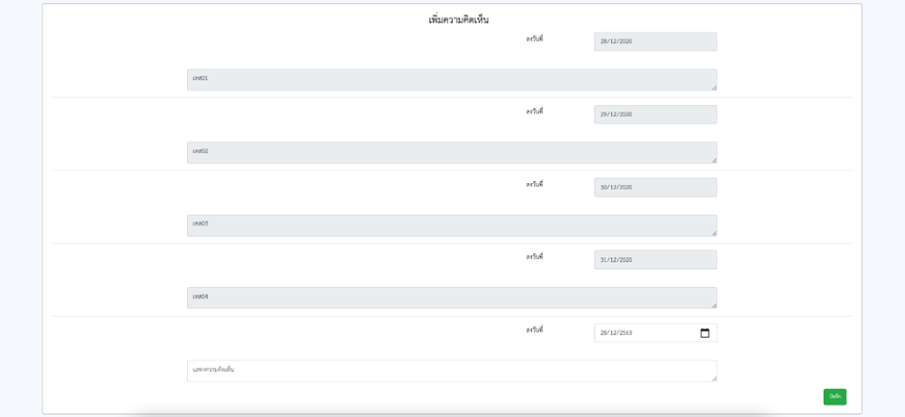
11. ทดสอบการเพิ่มความคิดเห็นของเจ้าหน้าที่การเงิน

Slide 16
12. ทดสอบการตรวจสอบเอกสารขออนุมัติค่าลงทะเบียนของเจ้าหน้าที่การเงิน

Slide 17


เครื่องมือที่ใช้ทดสอบ
Katalon Studio
Microsoft excel

Slide 18
เอกสารอ้างอิง
นายกฤษฎากร ไชยวงค์ รหัสนักศึกษา 6004106301 (2563).เอกสารประกอบความต้องการของระบบงบประมาณสำหรับการพัฒนาบุคลากรคณะวิทยาศาสตร์ เวอร์ชั่น 5.0;
สาขาเทคโนโลยีสารสนเทศ คณะวิทยาศาสตร์ มหาวิทยาลัยแม่โจ้.

Slide 19
Thank You!!!
นาย ปรมินทร์ ไชยชนะ
รหัสนักศึกษา 6104106319

